Slide 1
2024 ConsoleGame Lecture
Day 5. 스네이크 게임

Slide 2
목차
1. gamelib
2. 스네이크 게임
3. 게임 설계

Slide 4
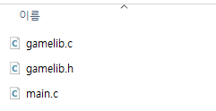
1. gamelib
제공된 두 파일인 gamelib.c와 gamelib.h는 게임 개발을 위한
함수를 묶고, 게임의 기본 구조를 구현한 파일

Slide 5
1. gamelib
윈도우/리눅스에서는 정상 작동을 테스트한 상태
(윈도우 Visual Studio, 리눅스 GCC)

Slide 6
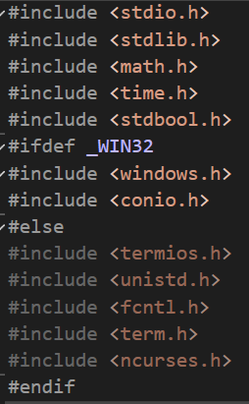
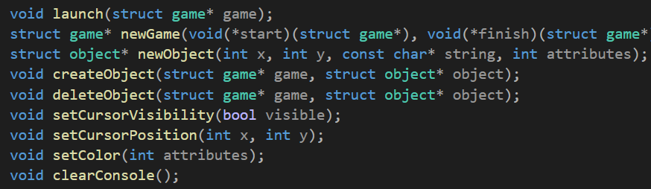
1. gamelib
헤더 파일은 개발에 필요한 헤더 파일의 묶음과 함수가 있음

Slide 7
1. gamelib
int main()
{
game* game = newGame(start, finish, update, 60, 10, 30);
launch(game);
}
메인 함수는 game 구조체를 생성한 후 launch
game 구조체는 현재 게임에 대한 정보와 설정들이 포함됨
start, finish, update, TPS, width, height

Slide 8
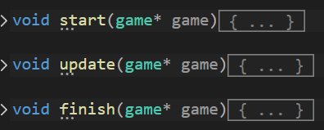
1. gamelib
start, finish, update는 각 시점에 호출되는 함수를 등록함

Slide 9
1. gamelib
void start(game* game)
{
clearConsole();
setCursorVisibility(false);
setColor(0x00);
x = newObject(0, 0, "HELLO", 0x01);
createObject(game, x);
createObject(game, a = newObject(0, 1, "12", 0x02));
createObject(game, b = newObject(0, 2, "34", 0x03));
createObject(game, c = newObject(0, 3, "56", 0x04));
createObject(game, d = newObject(0, 4, "78", 0x05));
deleteObject(game, a);
deleteObject(game, b);
deleteObject(game, c);
}
start는 기본 설정과 오브젝트 생성

Slide 10
1. gamelib
void update(game* game)
{
if (game->input1['w'])
x->y--;
if (game->input1['s'])
x->y++;
if (game->input1['a'])
x->x--;
if (game->input1['d'])
x->x++;
if (game->input1['q'])
game->isFinished = true;
}
update는 매 업데이트마다 실행할 코드

Slide 11
1. gamelib
void finish(game* game)
{
clearConsole();
setCursorVisibility(true);
setColor(0x0F);
}
finish는 게임이 끝난 후 설정 복구

Slide 13
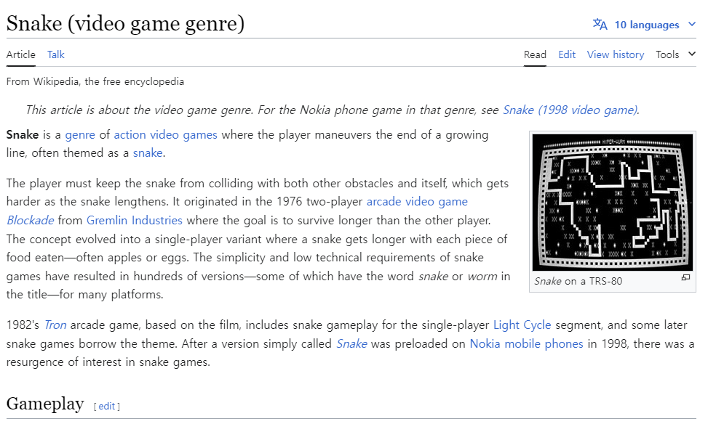
2. 스네이크 게임
스네이크 게임

Slide 14
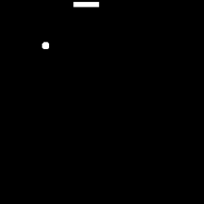
2. 스네이크 게임
게임은 총 2가지 요소가 있음
1. 뱀
2. 사과

Slide 15
2. 스네이크 게임
뱀
WASD로 방향을 제어하고, 방향에 맞춰 뱀의 머리가 이동
뱀의 몸은 그 앞의 머리 또는 몸을 따라 이동
자신의 몸이나 벽에 닿으면 게임 오버

Slide 16
2. 스네이크 게임
사과
뱀의 머리가 사과에 닿으면 무작위 위치에 사과가 다시 생성됨
그리고 뱀의 몸통의 길이가 하나 증가 (보통 꼬리 위치에 생성)

Slide 18
3. 게임 설계
오브젝트
오브젝트는 벽, 뱀, 사과 (+ 점수 출력 오브젝트)
벽과 점수 출력 오브젝트는 별도의 제어를 하지 않음

Slide 19
3. 게임 설계
뱀
뱀은 머리와 몸통을 모두 오브젝트로 구현

Slide 20
3. 게임 설계
게임이 시작되고 방향키를 누르면 이동을 시작
키를 누르자마자 이동하는 것이 아니며, 키는 방향을 지정하는 역할

Slide 21
3. 게임 설계
방향키를 눌러 꺾을 수 있는데, 편의를 위해 역방향의 이동은 막음

Slide 22
3. 게임 설계
업데이트 함수에서는 현재 이동 방향에 맞춰 몸통을 이동시

Slide 23
3. 게임 설계
이동 경로에 사과가 있다면 머리 앞에 새로운 몸통을 추가함

Slide 24
3. 게임 설계
점수는 현재 몸통의 길이, 사과를 먹으면 길이와 함께 점수 상승
Score = 6

